Slide 1
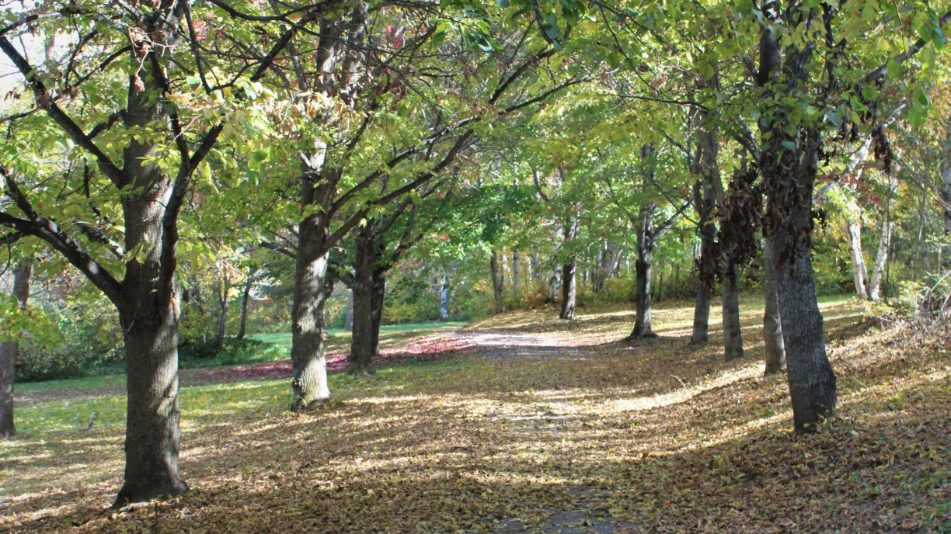
Consultation pour la forêt urbaine
Novembre 2023

Slide 2
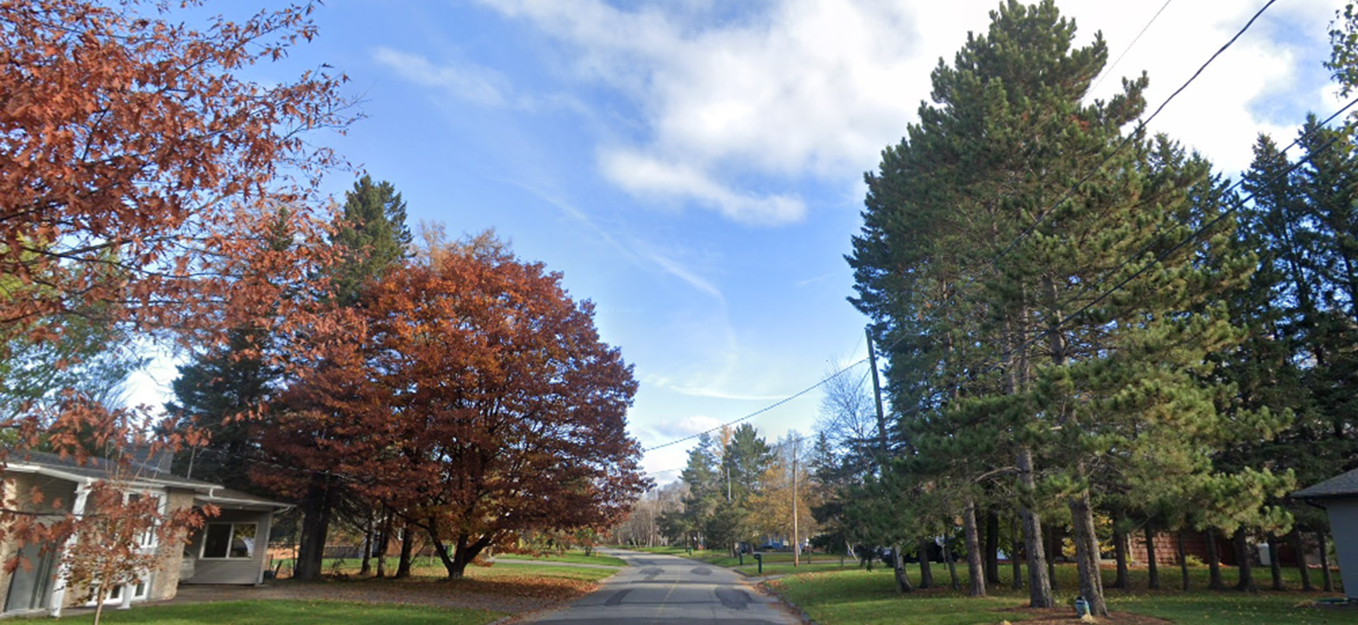
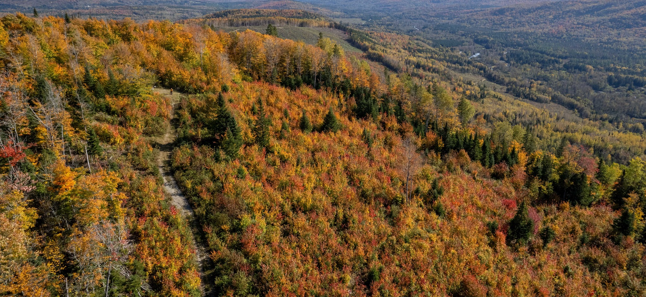
Objectif de la démarche
La Ville d’Edmundston a voulu solliciter des opinions et commentaires du public à propos de la forêt urbaine.
L’information générée par cette consultation aidera dans la mise au point d’un plan directeur de la foresterie urbaine et assurer que les arbres et les lots boisés de la ville continuent de répondre aux multiples besoins de la communauté.
Tout au long du processus, deux thèmes ont été investigués :
les arbres en ville;
les lots boisés à l’intérieur des limites de la ville.
Source: Hiking NB: https://www.facebook.com/photo/?fbid=626339686336474&set=pcb.626339796336463

Slide 3
Liens avec les objectifs stratégiques
Maximiser l’engagement public
Enrichir la vie citoyenne
Faciliter l’accessibilité et la disponibilité de l’information
Améliorer nos conditions environnementales de façon durable
Gérer nos actifs de façon durable

Slide 4
Ce projet est piloté par le comité consultatif de la foresterie urbaine
Éric Desjardins - Conseiller, quartier 2
Daniel Gautreau – Coordonnateur aux espaces verts
Manuel Lamontagne – Citoyen et professeur à l’École de foresterie de l’UMCE
Diane Landry – Gérante à l’office de vente des produits forestiers du Madawaska
Stéphanie Lebel-Landry – Professeure en foresterie à l’UMFK
Daniel Martin – Ingénieur forestier, président d’Abies Consultants (spécialiste en certification forestière)
Karen Power – Conseillère, quartier 4

Slide 5
Consultation publique en deux étapes
Étape 1 – Sondage du grand public du 9 au 24 novembre 2023

Slide 6
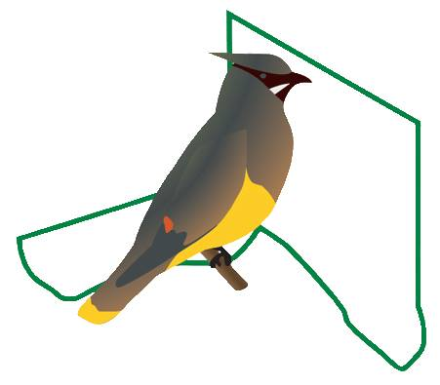
Consultation publique en deux étapes
Étape 2 - Discussion avec des organismes communautaires – 28 novembre 2023

Slide 7
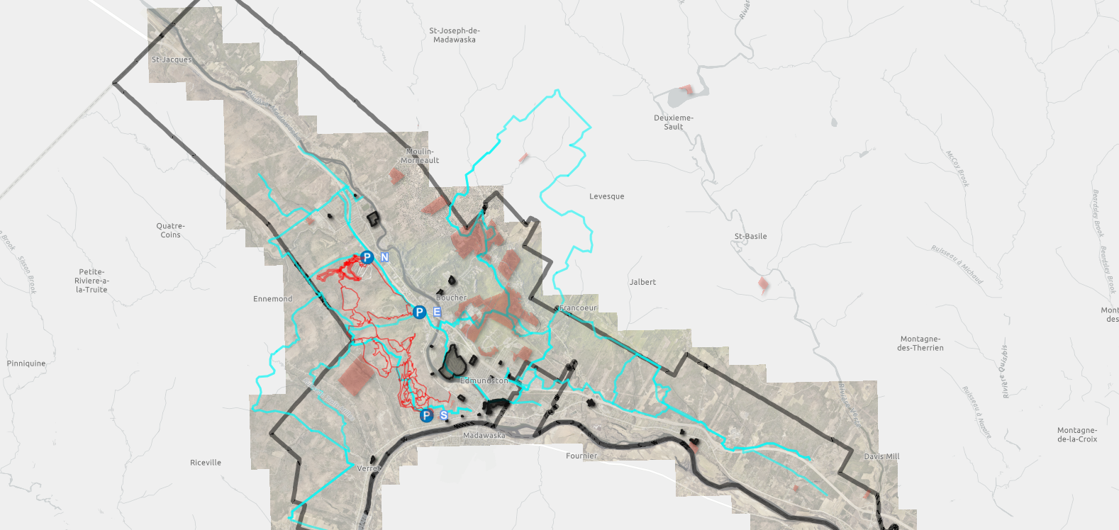
Utilisation d’une carte interactive
https://edmundston.maps.arcgis.com/apps/instant/basic/index.html?appid=608f49db5c1146989583b46d67574b99

Slide 8
Sondage
Sondage s’est déroulé du 9 au 24 novembre 2023
315 répondant.es
Les répondant.es varient de 21 à 87 ans, la moyenne étant de 50 ans. La majorité se situe entre 34 et 60 ans.
La majorité des répondant.es (63 %) demeurent dans le quartier d’Edmundston, 17 % à Saint-Basile, 12 % à Saint-Jacques, 3 % réparti entre les quartiers de Rivière-verte et Verret, tandis que 5 % ont indiqué autre.

Slide 9
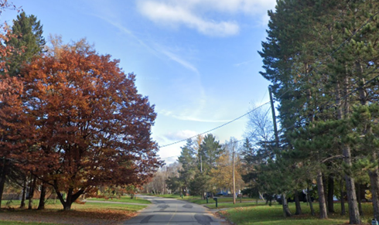
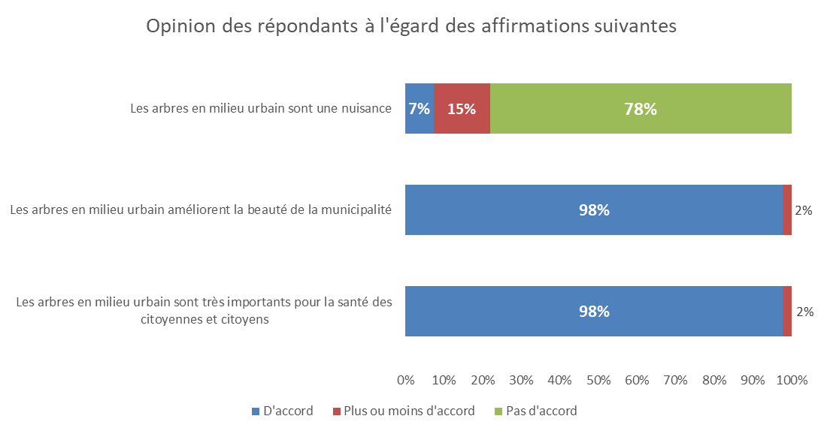
Résultats
Sondage – Thème des arbres en ville
Constat 1 : Les répondant.es apprécient les arbres en ville

Slide 10
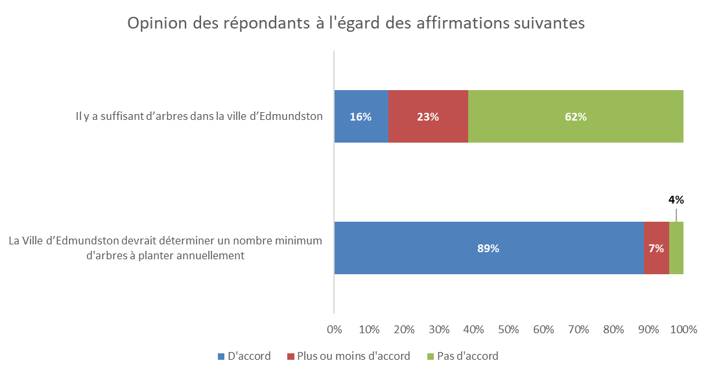
Résultats
Sondage – Thème des arbres en ville
Constat 2 : De façon générale, la majorité des répondant.es croient qu’il y a encore de la place à augmenter la canopée forestière urbaine.

Slide 11
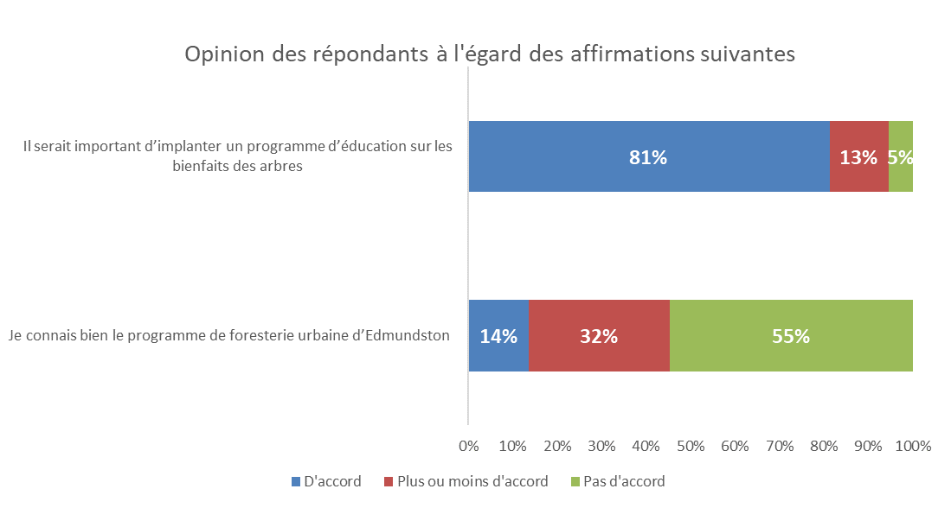
Résultats
Sondage – Thème des arbres en ville
Constat 3 : Il y a un besoin d’améliorer la sensibilisation/éducation sur les bienfaits des arbres.

Slide 12
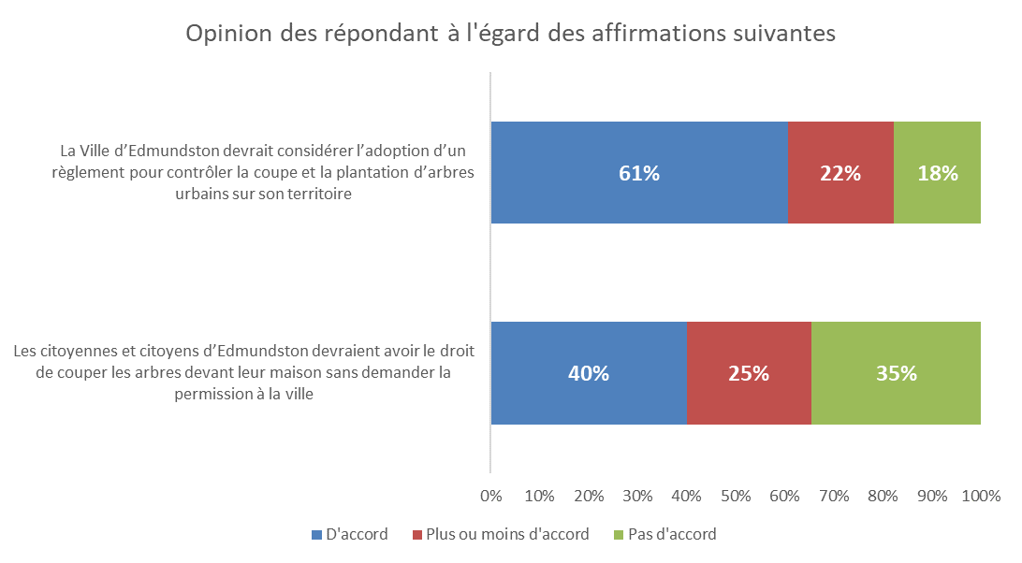
Résultats
Sondage – Thème des arbres en ville
Constat 4 : Il y a encore du travail à faire pour débroussailler la question autour de la règlementation concernant la coupe des arbres

Slide 13
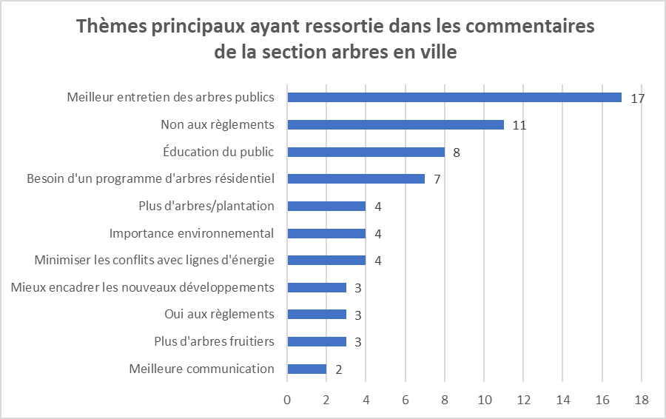
Résultats
Sondage – Les commentaires (152)
Constats généraux pour les commentaires à l’égard des arbres en ville:
Les répondants demandent un meilleur entretien des arbres publics (17x)
Plusieurs ont commenté contre une règlementation contrôlant la coupe d’arbre sur les propriétés privées (11x)
Selon plusieurs, il y a un besoin d’éducation publique (8x)
Plusieurs ont évoqué l’idée d’un programme de plantation résidentiel (7x)
Autres commentaires - services-conseils, biodiversité, esthétique, feux de forêt, pollution, protection hivernale, qualité de vie, sécurité des résidents

Slide 14
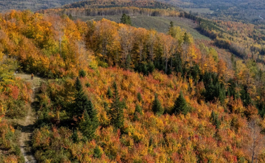
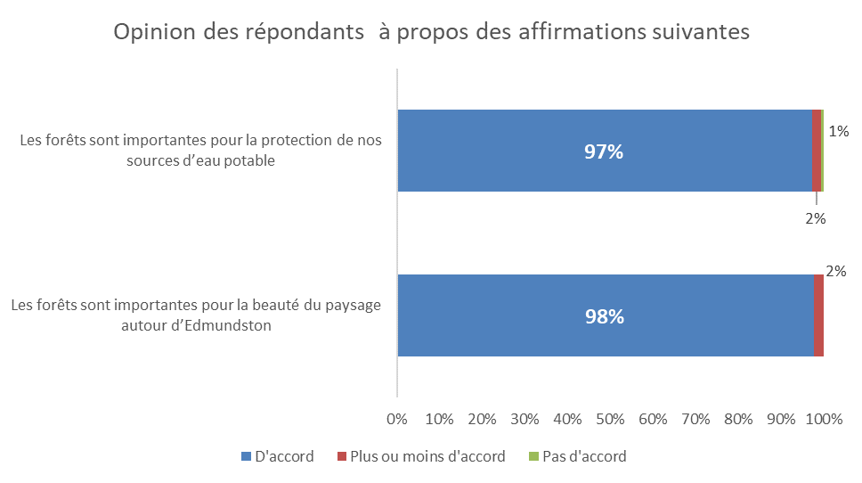
Résultats
Sondage – Thème des forêts à l’intérieur des limites municipales
Constat 1 : Les répondant.es reconnaissent la valeur des forêts autour de nous.
Source: Hiking NB: https://www.facebook.com/photo/?fbid=626339686336474&set=pcb.626339796336463

Slide 15
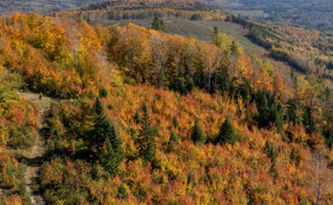
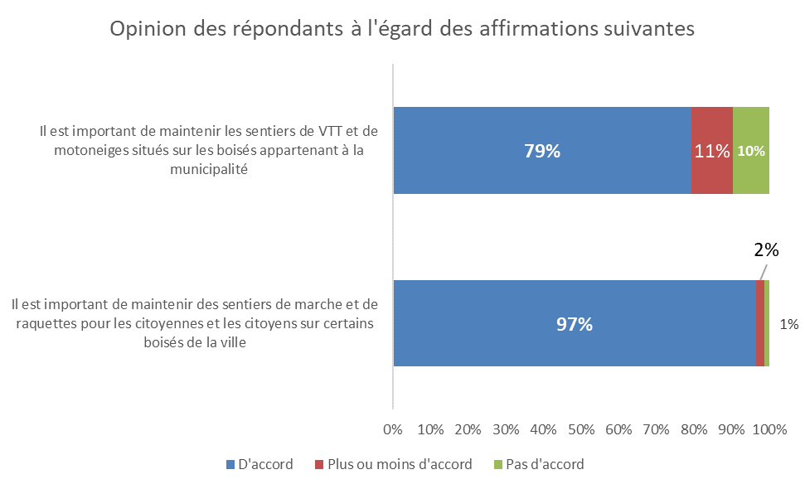
Résultats
Sondage – Thème des forêts à l’intérieur des limites municipales
Constat 2 : Le maintien des infrastructures pour des activités récréatives sur certains boisés municipaux semble important pour les répondants.

Slide 16
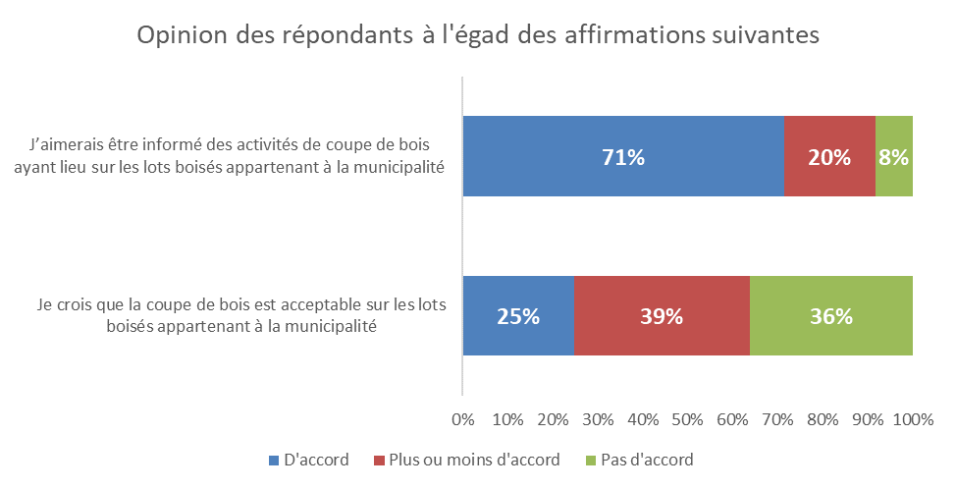
Résultats
Sondage – Thème des forêts à l’intérieur des limites municipales
Constat 3 : De façon générale, les répondant.es indiquent qu’ils et elles veulent être informé.es s’il y a de la récolte forestière sur les lots boisés de la ville, mais ils sont partagés concernant l’idée de récolter du bois sur ces mêmes lots.

Slide 17
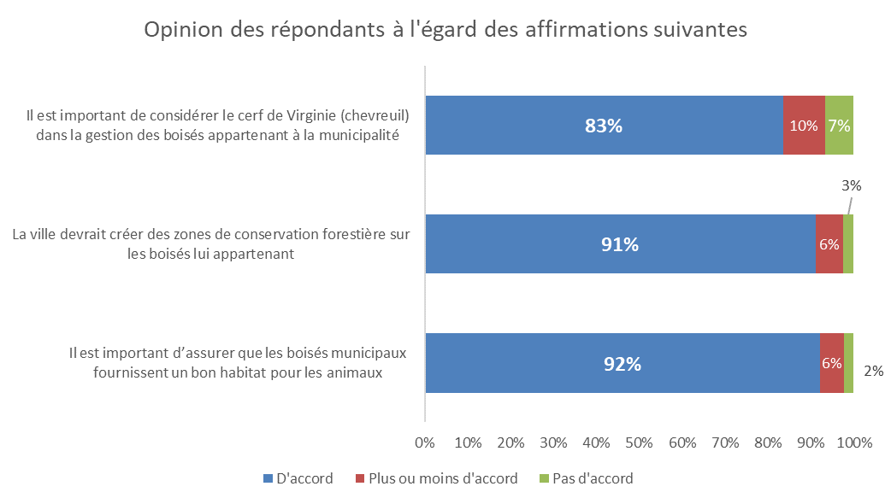
Résultats
Sondage – Thème des forêts à l’intérieur des limites municipales
Constat 4 : Les répondant.es considèrent que des valeurs fauniques et de conservation forestière sont importantes pour les boisés municipaux.

Slide 18
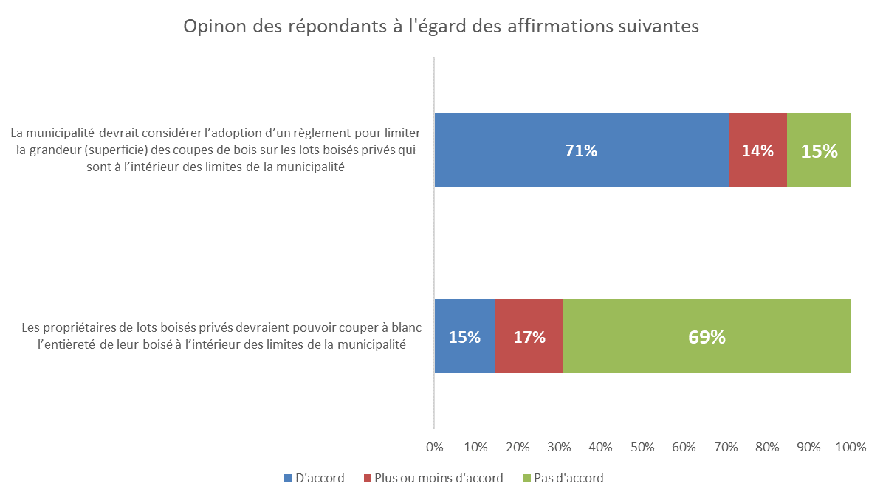
Résultats
Sondage – Thème des forêts à l’intérieur des limites municipales
Constat 5 : De façon générale, les répondant.es semblent indiquer qu’ils et elles veulent un meilleur encadrement à l’égard de la dimension des coupes forestières à l’intérieur de la municipalité

Slide 19
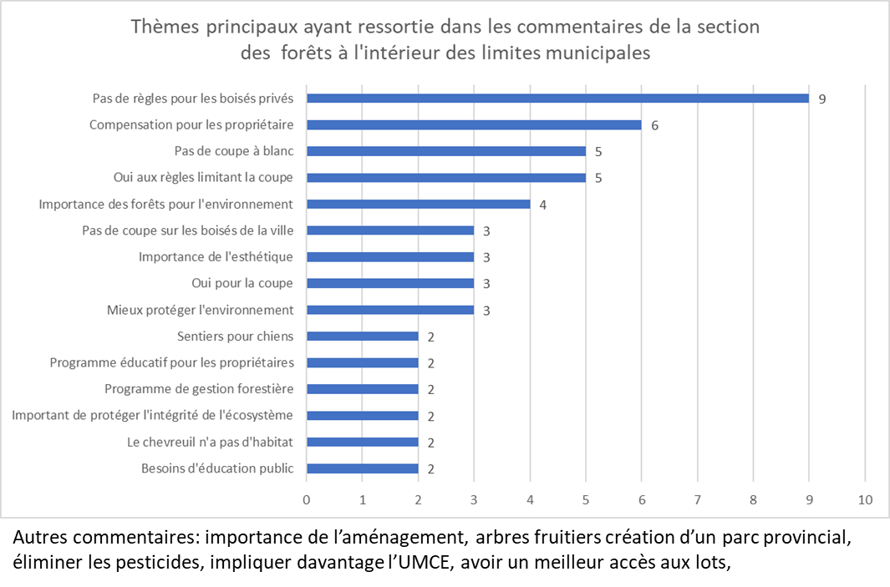
Résultats
Sondage – Les commentaires
Constats généraux pour les commentaires à l’égard des forêts à l’intérieur des limites de la ville :
Plusieurs ont indiqué que la Ville ne devrait pas considérer une règlementation entourant la coupe sur les boisés (9x)
Parmi ceux-ci, certains ont indiqué que des compensations financières seraient de mise si on règlemente la coupe (6x)
En contrepartie
Plusieurs répondants ont indiqué qu’on devrait interdire les coupes à blanc (5x)
Un certain nombre aimerait voir des règles limitant les coupes (5x)

Slide 20
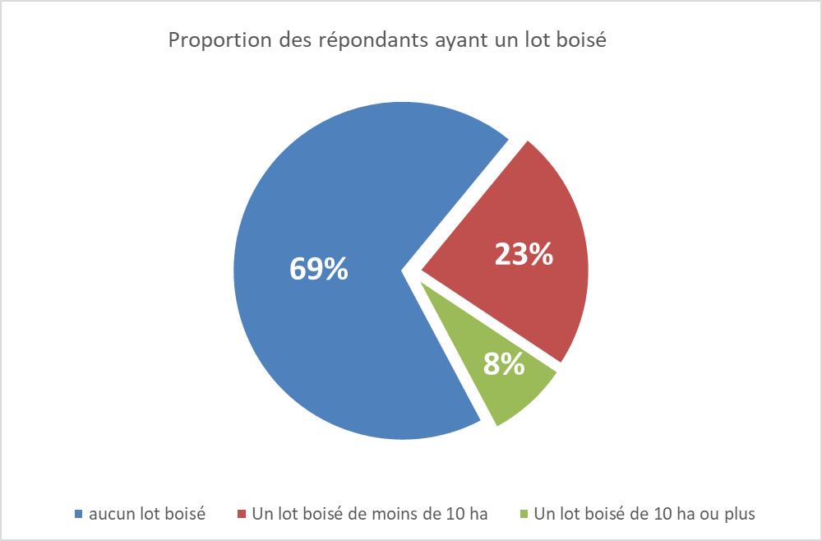
Résultats – La majorité des répondant.es ne sont pas propriétaires de lots boisés

Slide 21
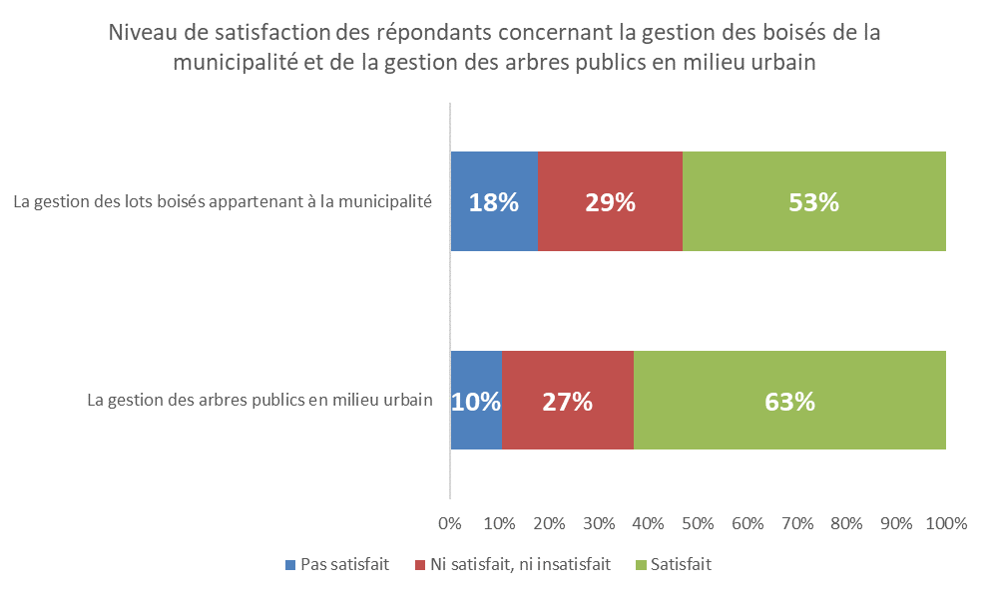
Résultats - Sondage
Niveau de satisfaction – La majorité nous ont indiqué qu’ils et elles sont satisfait.es avec la gestion des arbres en ville et des boisés municipaux, cependant il reste de la place à l’amélioration.

Slide 22
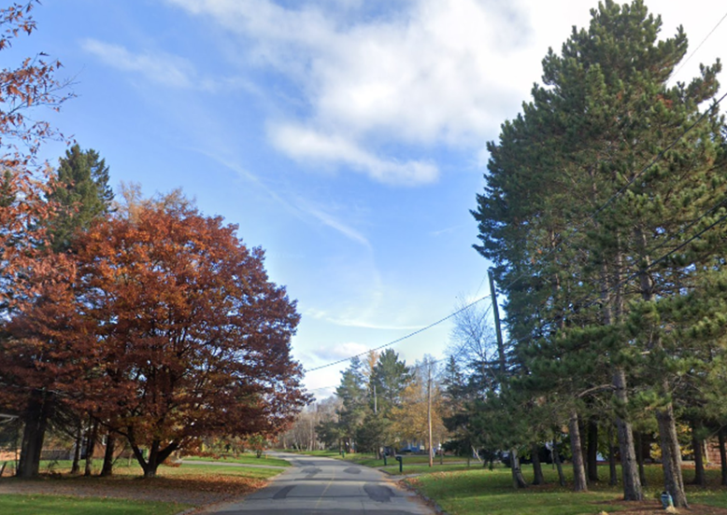
Discussion avec les organismes communautaires
Vision pour les arbres en ville :
Être le leader et la référence en termes de foresterie urbaine au Nouveau-Brunswick afin d'augmenter la qualité de vie des citoyennes et des citoyens et les attraits touristiques. Ceci va se réaliser par l'entremise d'un plan précis alimenté par des consultations publiques régulières, des communications fréquentes et un programme d'éducation du public.
Attentes:
Transparence
Communications régulières
Volonté politique
Plan d’aménagement
Éducation
Ressources nécessaires
Programme d’arbre pour les résident.es
Suivis avec mesurables

Slide 23
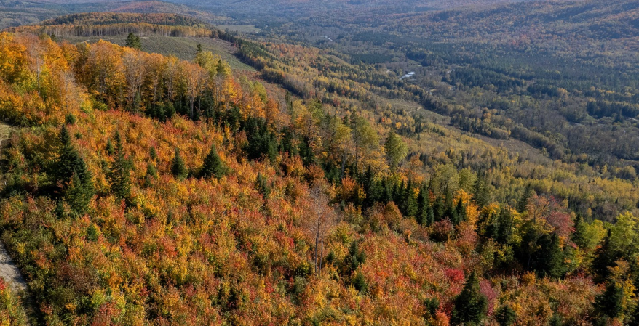
Discussion avec les organismes communautaires
Vision pour les lots boisés
Devenir la référence provinciale en termes de gestion de boisés municipaux avec l'objectif d'optimiser les multiples valeurs forestières, y compris les valeurs récréotouristiques, fauniques, de biodiversité, éducatives et économiques. Le sentiment d'appartenance des citoyennes et des citoyens dans le processus est prioritaire et la communication régulière fait partie intégrante de la démarche.
Activités acceptables sur les lots peuvent être divisées en 3 catégories :
Activités récréotouristiques
Aménagement (faunique, protection, récolte)
Éducation
Attentes :
Plan d’aménagement basé sur les valeurs de la population
Communication régulière/transparence
Zones protégées
Suivis adéquats avec cibles et mesurables
La récolte forestière peut être acceptable aux yeux des participant.es dans des circonstances spécifiques, comme pour l’assainissement d’un peuplement forestier ou l’amélioration de l’habitat faunique. Selon eux, les boisés de la ville devraient être mis à profit pour la protection de l’environnement et pour les loisirs des citoyennes et des citoyens en premier lieu.

Slide 24
En conclusion
On constate que, de façon générale :
les répondant.es semblent avoir une reconnaissance de l’importance et une appréciation pour les arbres et les forêts
les répondant.es veulent qu’on continue d’investir afin d’améliorer la forêt urbaine
il y a un besoin pour de l’éducation/sensibilisation
la Municipalité doit augmenter les occasions d’échange et de communication en lien avec la gestion des arbres urbains et des boisés de la municipalité

